Slide 1
ESCENARIO DE RIESGO
IDENTIFICACIÓN DE PROBABLES LOCALIDADES AFECTADAS
PRONÓSTICO DE PRECIPITACIONES 08/11/2017 (16:00 HORAS)

Slide 3
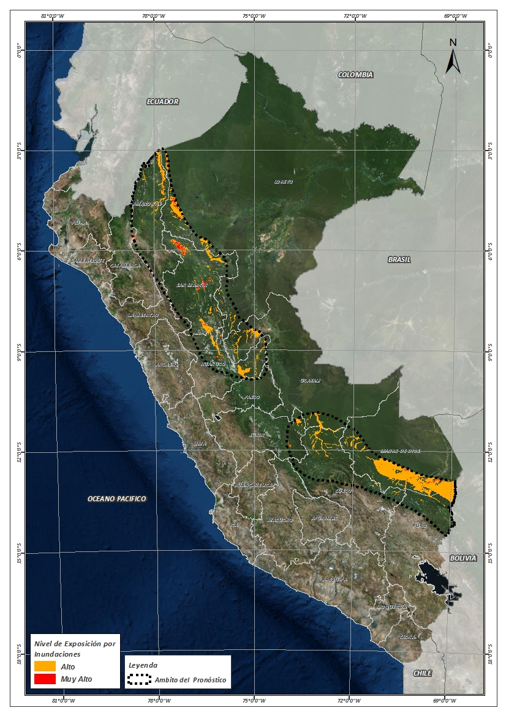
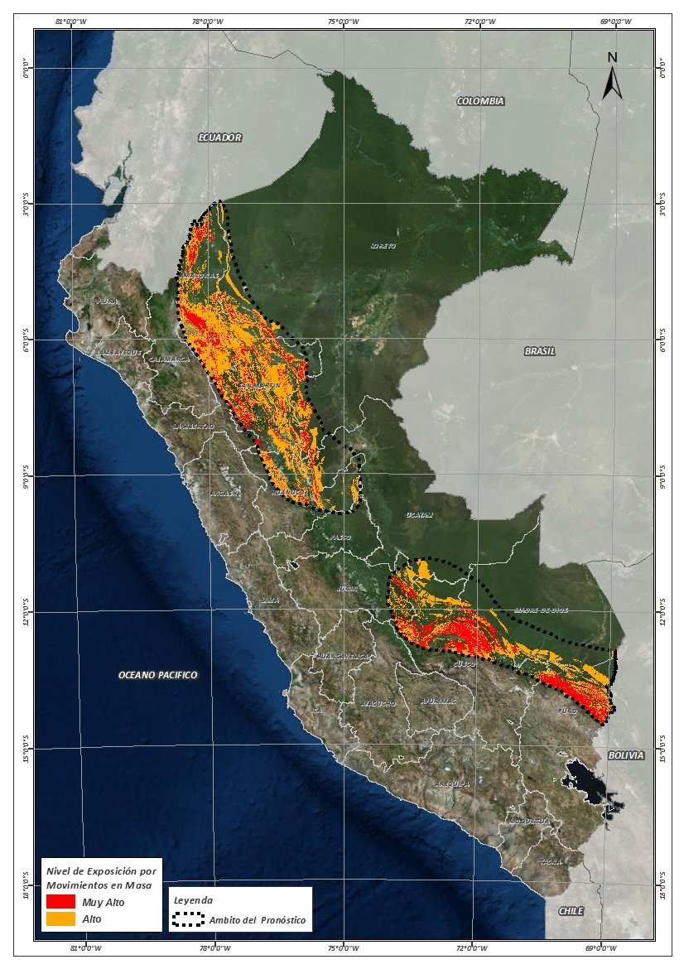
Mapa de exposición alta por INUNDACION Según el Pronóstico de Lluvias (Nivel 03)
Mapa de exposición alta por MOVIMIENTOS EN MASA Según el Pronóstico de Lluvias (Nivel 03)
Nivel 03

Slide 4
Distritos expuestos por inundación
DEPARTAMENTOS | CANTIDAD DE DISTRITOS
AMAZONAS | 10
CAJAMARCA | 1
CUSCO | 6
HUANUCO | 11
JUNIN | 2
LORETO | 6
MADRE DE DIOS | 7
PASCO | 1
SAN MARTIN | 55
UCAYALI | 5
Total general | 103
Nivel 03

Slide 5
Distritos expuestos por Inundación
Nivel 03
103 Distritos

Slide 6
Población expuesta por Inundación
DEPARTAMENTOS | POBLACION TOTAL
AMAZONAS | 44,687
CAJAMARCA | 353
CUSCO | 8,922
HUANUCO | 81,991
JUNIN | 3,702
LORETO | 18,340
MADRE DE DIOS | 14,199
PASCO | 513
SAN MARTIN | 335,367
UCAYALI | 18,238
Total general | 526,312
Nivel 03

Slide 7
Población expuesta por Inundación
Nivel 03
526,312 Total de Pobladores

Slide 8
Distritos expuestos por movimiento en masa
DEPARTAMENTOS | CANTIDAD DE DISTRITOS
AMAZONAS | 82
CAJAMARCA | 3
CUSCO | 13
HUANUCO | 16
JUNIN | 2
LA LIBERTAD | 3
LORETO | 5
MADRE DE DIOS | 4
PASCO | 1
PUNO | 12
SAN MARTIN | 67
UCAYALI | 2
Total general | 206
Nivel 03

Slide 9
Distritos expuestos por movimiento en masa
Nivel 03
206 Distritos

Slide 10
Población expuesta por Movimientos en Masa
DEPARTAMENTOS | POBLACION TOTAL
AMAZONAS | 239,338
CAJAMARCA | 7,836
CUSCO | 55,422
HUANUCO | 107,516
JUNIN | 2,294
LA LIBERTAD | 5,219
LORETO | 6,267
MADRE DE DIOS | 2,329
PASCO | 152
PUNO | 32,774
SAN MARTIN | 395,671
UCAYALI | 20,932
Total general | 875,750
Nivel 03

Slide 11
Población expuesta por Movimientos en Masa
Nivel 03
875,750 Total de Pobladores

Slide 12
Consultas:
soporte-sigrid@cenepred.gob.pe

